Slide 1
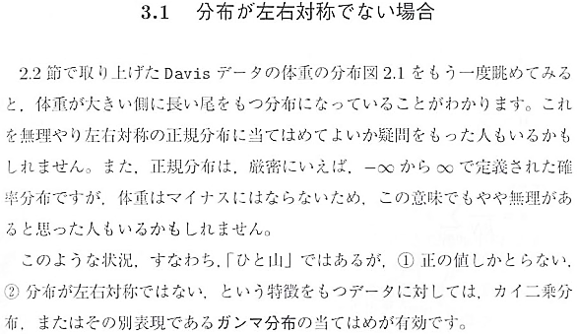
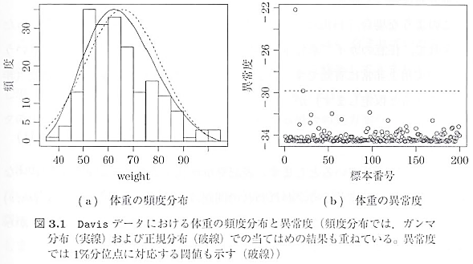

Slide 2
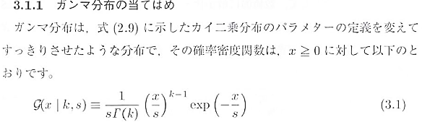
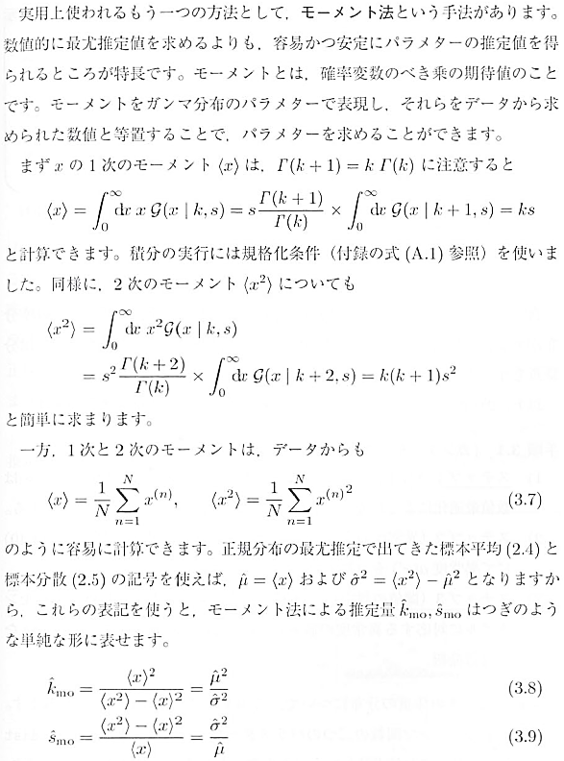
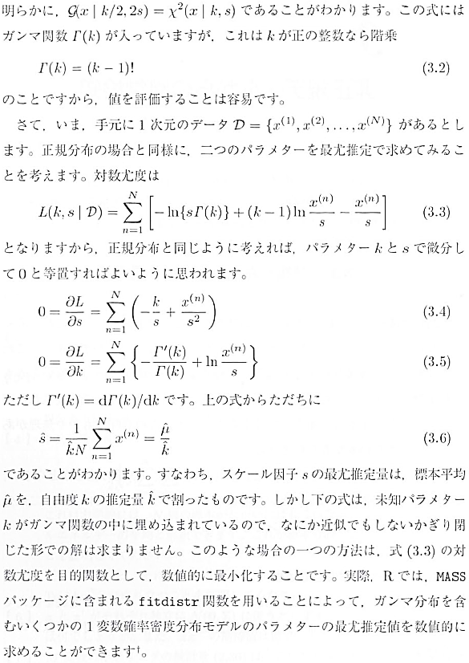
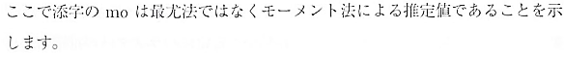
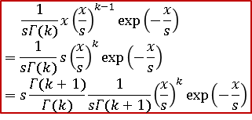
$$\frac{1}{sΓ(k)}x{\left(\frac{x}{s}\right)}^{k−1}exp\left(−\frac{x}{s}\right)=\frac{1}{sΓ(k)}{s\left(\frac{x}{s}\right)}^{k}exp\left(−\frac{x}{s}\right)=s\frac{Γ(k+1)}{Γ(k)}\frac{1}{sΓ(k+1)}{\left(\frac{x}{s}\right)}^{k}exp\left(−\frac{x}{s}\right)$$
￥

Slide 3
$$\frac{1}{sΓ(k)}x{\left(\frac{x}{s}\right)}^{k−1}exp\left(−\frac{x}{s}\right)=\frac{1}{sΓ(k)}{s\left(\frac{x}{s}\right)}^{k}exp\left(−\frac{x}{s}\right)=s\frac{Γ(k+1)}{Γ(k)}\frac{1}{sΓ(k+1)}{\left(\frac{x}{s}\right)}^{k}exp\left(−\frac{x}{s}\right)$$
￥

Slide 4
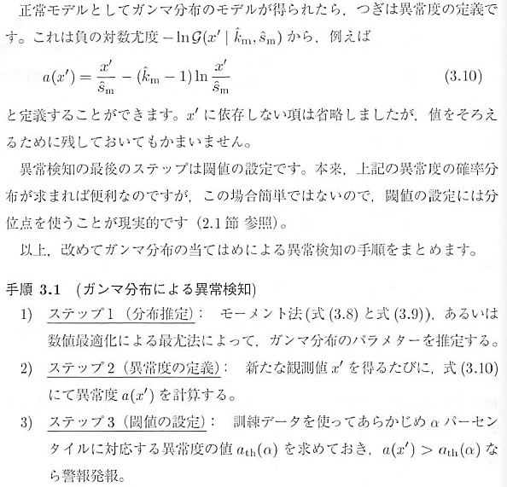
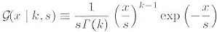

Slide 5
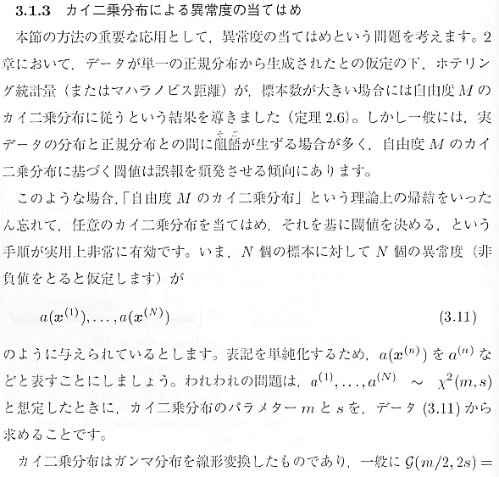
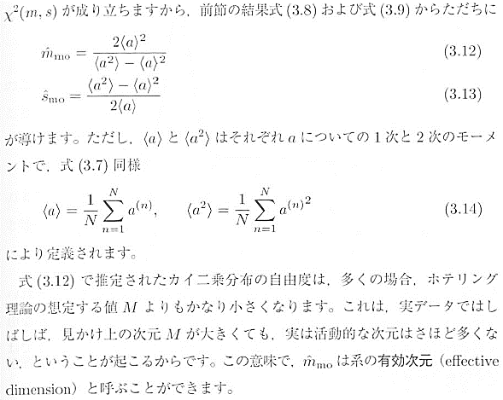

Slide 6
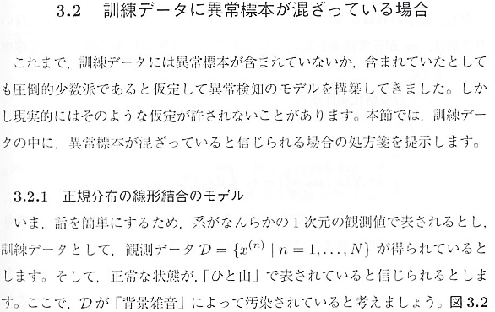
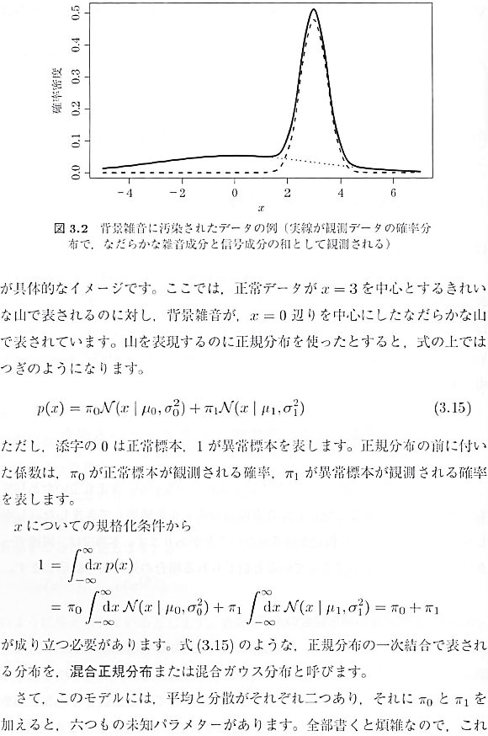
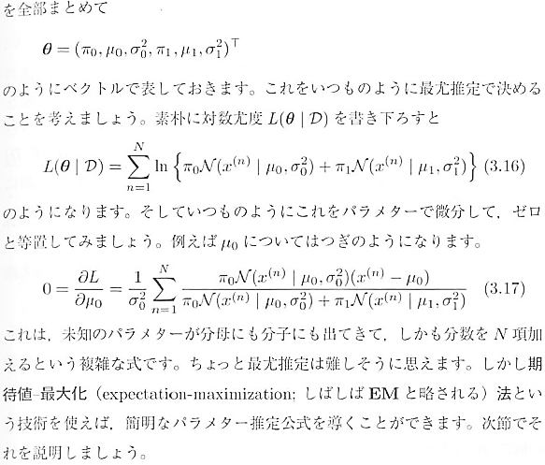
事前確率

Slide 7
事前確率

Slide 8
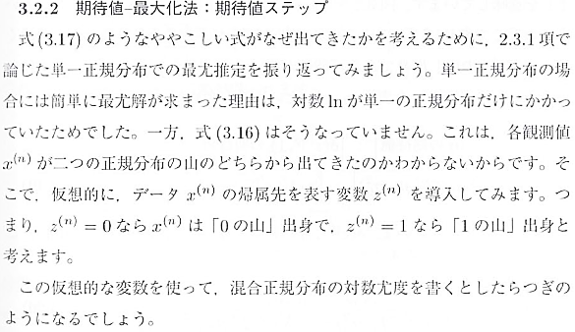
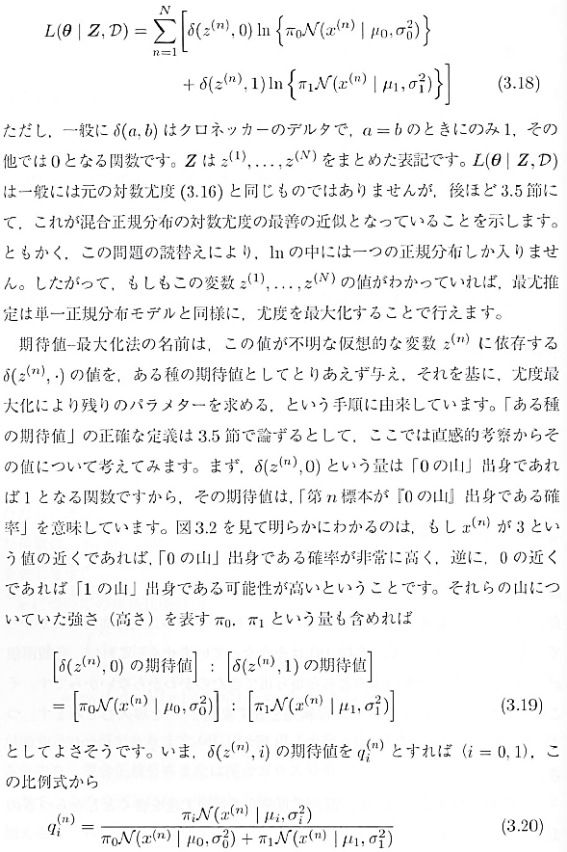
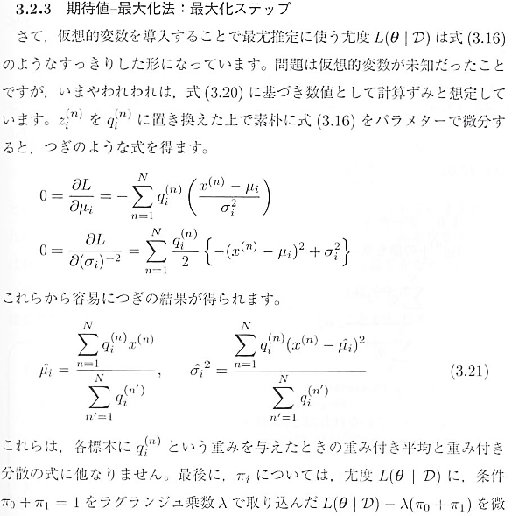
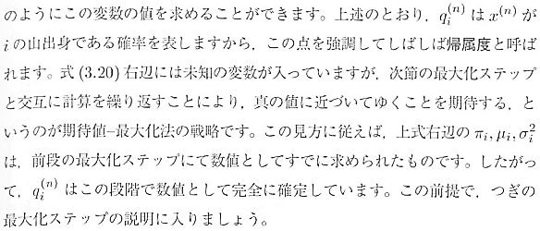
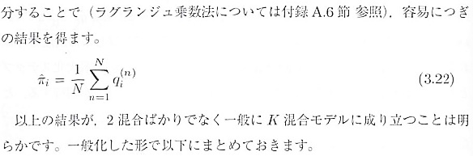
(3.18)では?
余計な項は払って消している
期待値に置き換え
事後確率
事前確率
尤度
lnの中に複数の正規分布が入っている

Slide 9
(3.18)では?
余計な項は払って消している
期待値に置き換え
事後確率
事前確率
尤度
lnの中に複数の正規分布が入っている

Slide 10
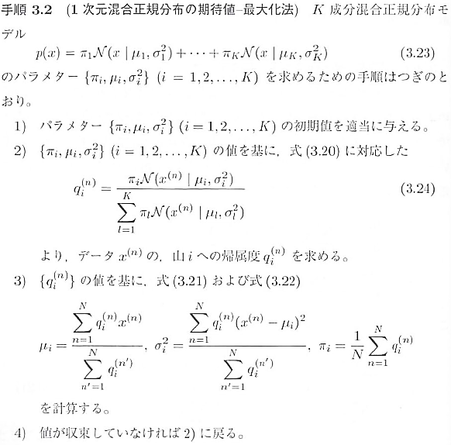
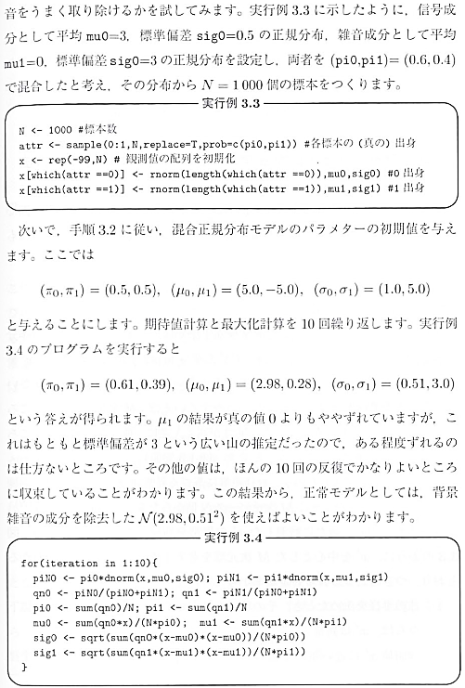
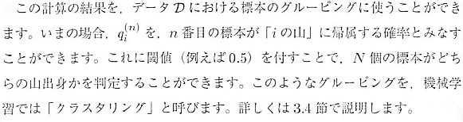
1

Slide 11
1

Slide 12
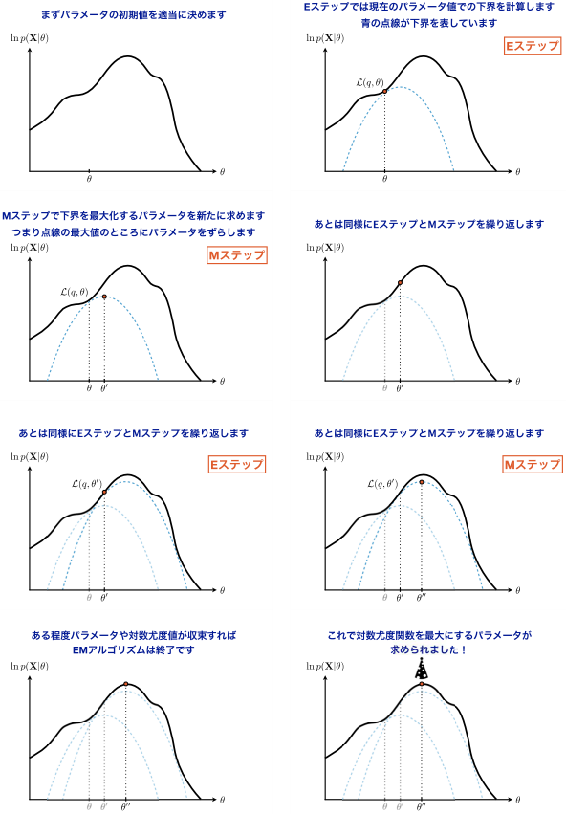
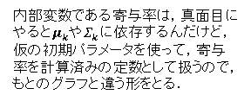
現在のパラメータ下において
粒子で確率分布を
近似するイメージ
現在のパラメータ下において
粒子で確率分布を
近似するイメージ
最善の近似
最善の近似
内部変数である寄与率は，真面目にやると$μ_{k}$や$Σ_{k}$に依存するんだけど，仮の初期パラメータを使って，寄与率を計算済みの定数として扱うので，もとのグラフと違う形をとる．
内部変数である寄与率は，真面目にやると$μ_{k}$や$Σ_{k}$に依存するんだけど，仮の初期パラメータを使って，寄与率を計算済みの定数として扱うので，もとのグラフと違う形をとる．
粒子で近似した確率分布に対して，
正規分布でフィッティングをかける
→最尤法によるパラメータの更新
粒子で近似した確率分布に対して，
正規分布でフィッティングをかける
→最尤法によるパラメータの更新
粒子で近似した確率分布に対して，
正規分布でフィッティングをかける
粒子で近似した確率分布に対して，
正規分布でフィッティングをかける
現在のパラメータ下において
粒子で確率分布を
近似するイメージ
現在のパラメータ下において
粒子で確率分布を
近似するイメージ
最善の近似
最善の近似

Slide 13
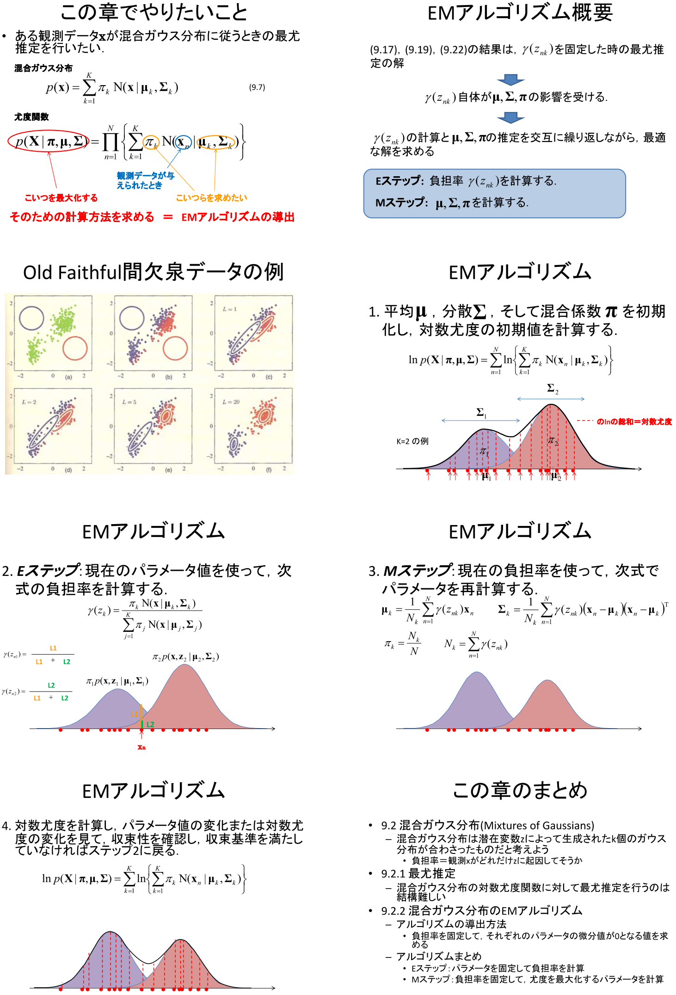
尤度
粒子で近似した確率分布に対して，
正規分布でフィッティングをかける
→最尤法によるパラメータ更新
尤度
粒子で近似した確率分布に対して，
正規分布でフィッティングをかける
→最尤法によるパラメータ更新
現在のパラメータ下において
粒子で確率分布を
近似するイメージ
現在のパラメータ下において
粒子で確率分布を
近似するイメージ
事前確率
事前確率

Slide 14
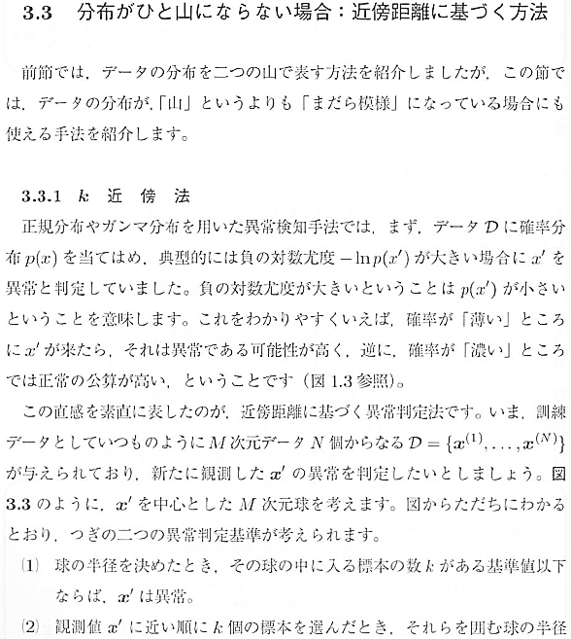
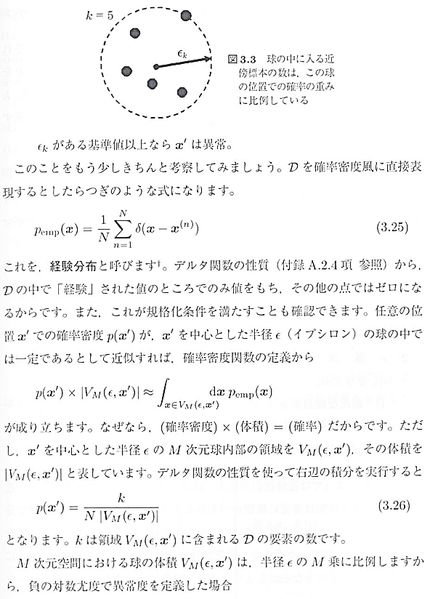
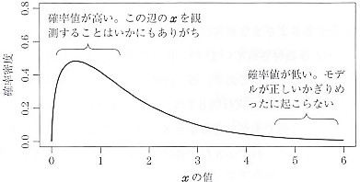
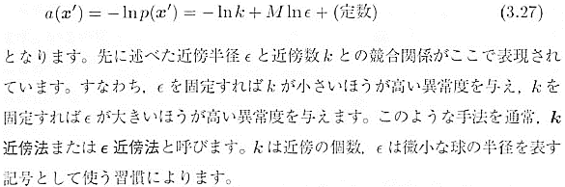
M 次元ベクトル

Slide 15
M 次元ベクトル

Slide 16
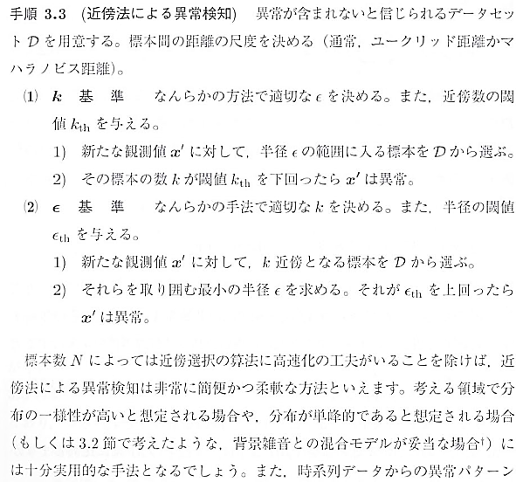
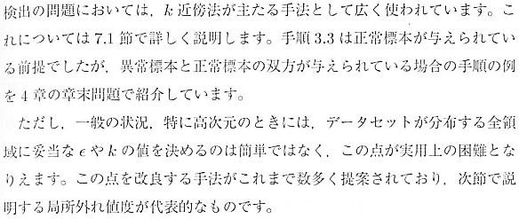
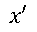
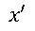
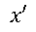
標本が少
→異常
を中心に，半径
固定の円を書く
いくつ標本が入るか調べる
$$x′$$
$$x′$$
$$x′$$
半径が大
→異常
に近いk個の
標本を選ぶ
一番外側の標本をギリギリ
囲むような円の半径を調べる
$$x′$$
$$x′$$
$$x′$$

Slide 17
標本が少
→異常
を中心に，半径
固定の円を書く
いくつ標本が入るか調べる
$$x′$$
$$x′$$
$$x′$$
半径が大
→異常
に近いk個の
標本を選ぶ
一番外側の標本をギリギリ
囲むような円の半径を調べる
$$x′$$
$$x′$$
$$x′$$

Slide 18
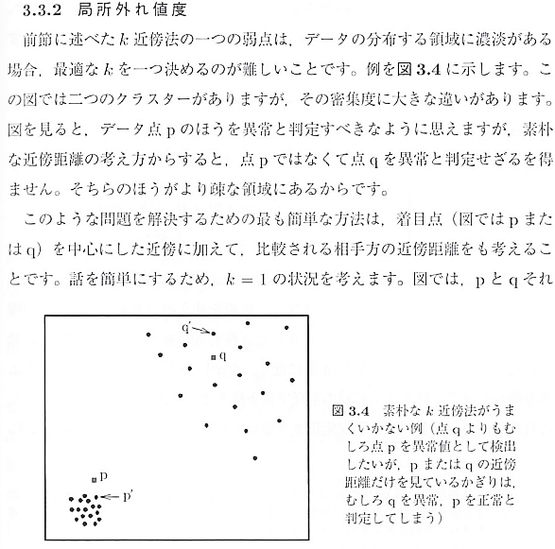
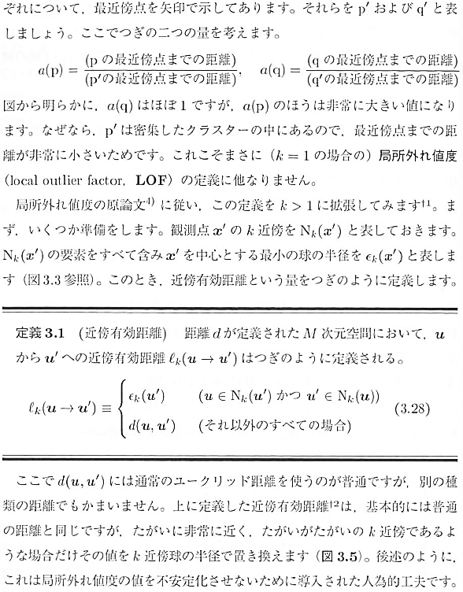
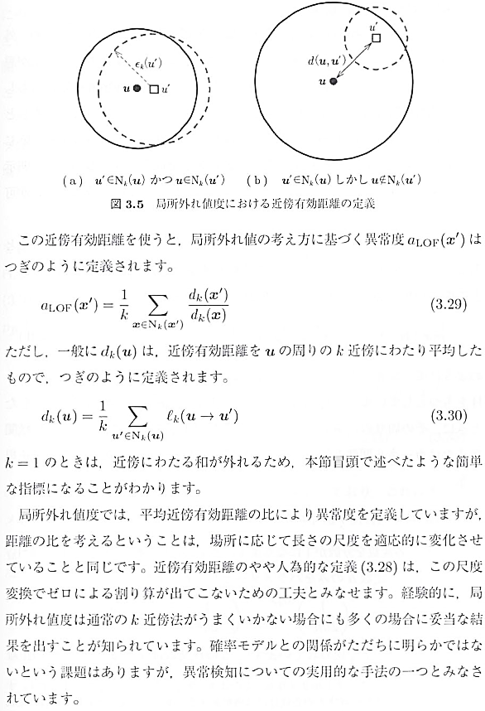
十分長いので、
この距離を使う
短すぎるので、
半径を使う

Slide 19
十分長いので、
この距離を使う
短すぎるので、
半径を使う

Slide 20
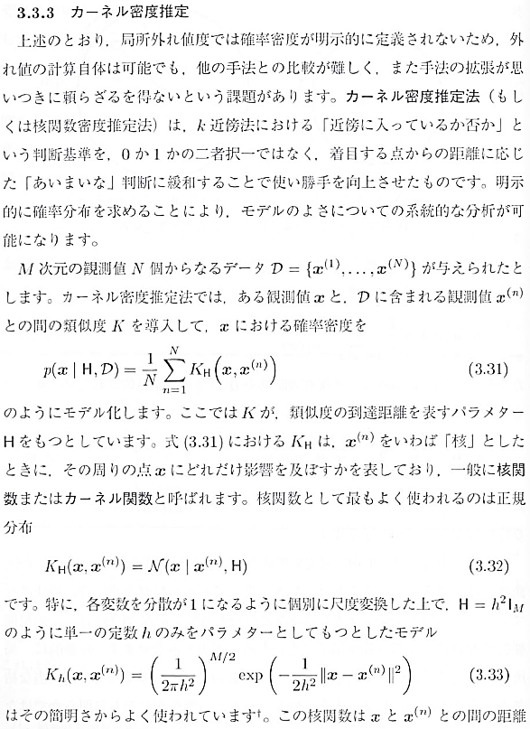
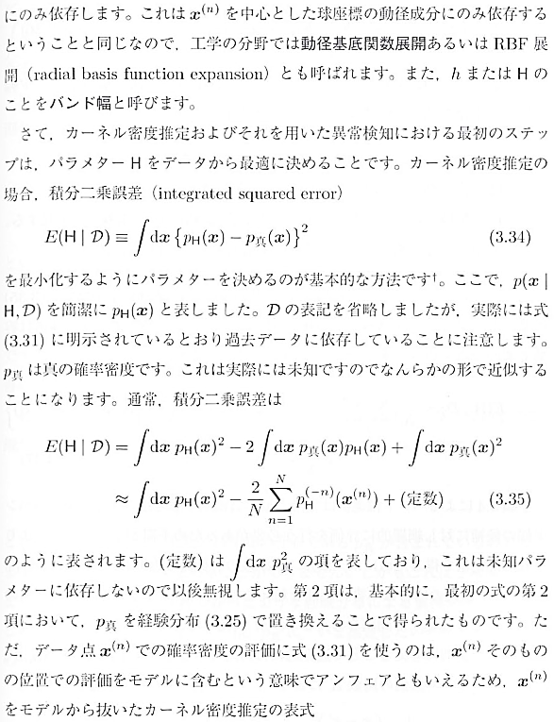
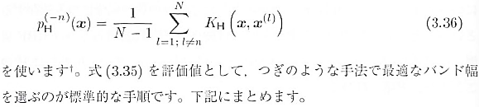

Slide 22
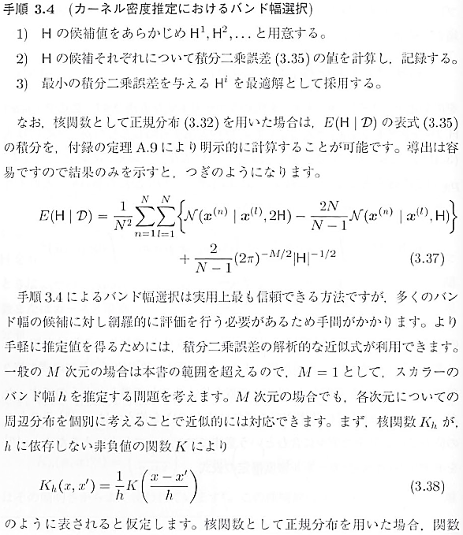
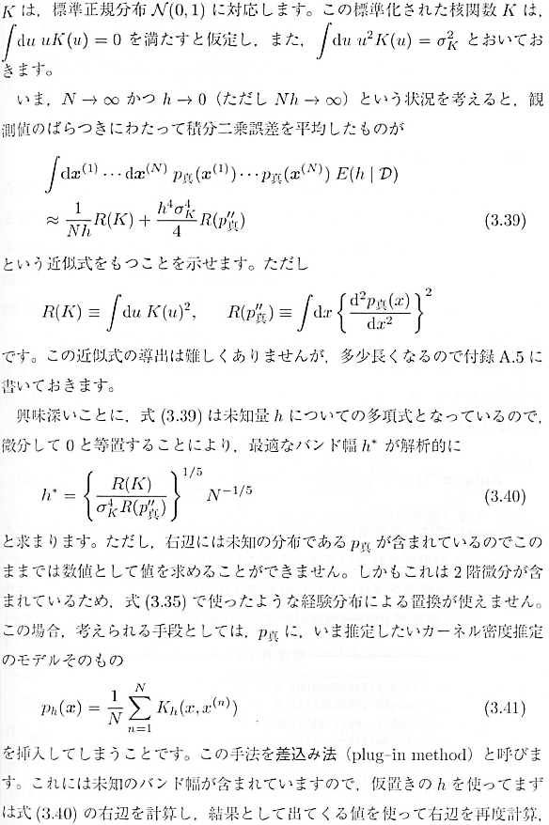
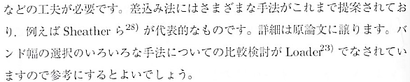
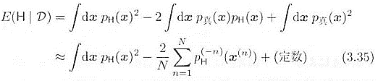
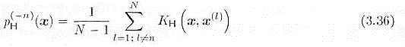
正規分布の積は正規分布

Slide 23
正規分布の積は正規分布

Slide 24
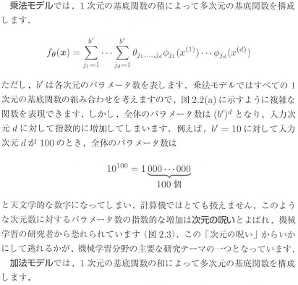
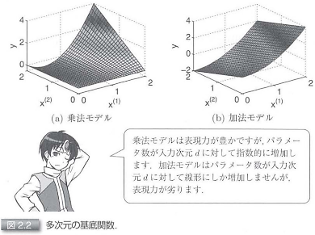
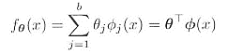
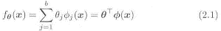
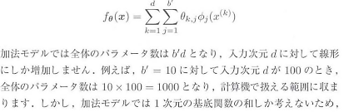




基底関数の数
d 次元ベクトル
加法モデル
$$\left[\begin{matrix}θ_{11} & ⋯ & θ_{1d} & ⋯ & θ_{j1} & ⋯ & θ_{jd} & ⋯ & θ_{b1} & ⋯ & θ_{bd}\end{matrix}\right]\left[\begin{matrix}φ_{1}\left(x^{\left(1\right)}\right) \\ ⋮ \\ φ_{1}\left(x^{\left(d\right)}\right) \\ ⋮ \\ φ_{j}\left(x^{\left(1\right)}\right) \\ \begin{aligned}\begin{aligned}⋮ \\ φ_{j}\left(x^{\left(d\right)}\right)\end{aligned} \\ ⋮\end{aligned} \\ φ_{b}\left(x^{\left(1\right)}\right) \\ ⋮ \\ φ_{b}\left(x^{\left(d\right)}\right)\end{matrix}\right]$$
乗法モデル
$$\left[\begin{matrix}θ_{11,…,1d} & ⋯ & θ_{j1,…,jd} & ⋯ & θ_{b1,…,bd}\end{matrix}\right]\left[\begin{matrix}φ_{11}(x^{(1)})⋯φ_{1d}(x^{(d)}) \\ \begin{aligned}\begin{aligned}⋮ \\ φ_{j1}(x^{(1)})⋯φ_{jd}(x^{(d)})\end{aligned} \\ ⋮\end{aligned} \\ φ_{b1}(x^{(1)})⋯φ_{bd}(x^{(d)})\end{matrix}\right]$$
$bd$ の組み合わせ
$b^{d}$の組み合わせ

Slide 25
基底関数の数
d 次元ベクトル
加法モデル
$$\left[\begin{matrix}θ_{11} & ⋯ & θ_{1d} & ⋯ & θ_{j1} & ⋯ & θ_{jd} & ⋯ & θ_{b1} & ⋯ & θ_{bd}\end{matrix}\right]\left[\begin{matrix}φ_{1}\left(x^{\left(1\right)}\right) \\ ⋮ \\ φ_{1}\left(x^{\left(d\right)}\right) \\ ⋮ \\ φ_{j}\left(x^{\left(1\right)}\right) \\ \begin{aligned}\begin{aligned}⋮ \\ φ_{j}\left(x^{\left(d\right)}\right)\end{aligned} \\ ⋮\end{aligned} \\ φ_{b}\left(x^{\left(1\right)}\right) \\ ⋮ \\ φ_{b}\left(x^{\left(d\right)}\right)\end{matrix}\right]$$
乗法モデル
$$\left[\begin{matrix}θ_{11,…,1d} & ⋯ & θ_{j1,…,jd} & ⋯ & θ_{b1,…,bd}\end{matrix}\right]\left[\begin{matrix}φ_{11}(x^{(1)})⋯φ_{1d}(x^{(d)}) \\ \begin{aligned}\begin{aligned}⋮ \\ φ_{j1}(x^{(1)})⋯φ_{jd}(x^{(d)})\end{aligned} \\ ⋮\end{aligned} \\ φ_{b1}(x^{(1)})⋯φ_{bd}(x^{(d)})\end{matrix}\right]$$
$bd$ の組み合わせ
$b^{d}$の組み合わせ

Slide 26




Slide 28




結論
導出
EMアルゴリズムのくだり

Slide 29
結論
導出
EMアルゴリズムのくだり

Slide 30






尤度
事前確率
$$p(x|z, μ_{z},Σ_{z})$$
単純にzについて全部
足せば，周辺確率

Slide 31
尤度
事前確率
$$p(x|z, μ_{z},Σ_{z})$$
単純にzについて全部
足せば，周辺確率

Slide 32



Slide 33



期待値-最大化法

Slide 34
期待値-最大化法

Slide 35















分母のq も含めた式では等号条件が成立し$L\left(Θ | D\right)=L\left(Θ | D,Z\right)$となる．
すると，lnの中に複数の正規分布が表れる複雑な式になってしまう．そこで，分母のqは仮のパラメータ$Θ$で計算した定数として近似してしまう．絶対値は変わるけど，相対的な大小関係は担保されているのだと思う．
当然そんな思い切った近似では当然元の目的関数とは違う形になるんだけど，それでもいいからとりあえず最大値を取る時のパラメータを求める．
そのパラメータを使ってqを求めるが，これは式(3.61)をそのまま使って求めているので，正しい目的関数に乗った値を取る．
真面目に両辺を
計算すると一致する
$q_{k}は$真面目にやると$μ_{k}$や$Σ_{k}$に依存するんだけど，仮のパラメータで$q_{k}は$計算済みの定数として扱うので，偏微分で消える．
$q_{k}が$消える！
$$π_{k}=\frac{\sum_{n=1}^{N}{q_{k}^{(n)}}}{λ}$$
変形
$$\sum_{k=1}^{K}{π_{k}}=\sum_{k=1}^{K}{\frac{1}{λ}\sum_{n=1}^{N}{q_{k}^{(n)}}}$$
$$=\frac{1}{λ}\sum_{n=1}^{N}{\sum_{k=1}^{K}{q_{k}^{(n)}}}$$
$$=\frac{1}{λ}\sum_{n=1}^{N}{1}=\frac{N}{λ}$$
⇔$λ=N$
1
1

Slide 36
分母のq も含めた式では等号条件が成立し$L\left(Θ | D\right)=L\left(Θ | D,Z\right)$となる．
すると，lnの中に複数の正規分布が表れる複雑な式になってしまう．そこで，分母のqは仮のパラメータ$Θ$で計算した定数として近似してしまう．絶対値は変わるけど，相対的な大小関係は担保されているのだと思う．
当然そんな思い切った近似では当然元の目的関数とは違う形になるんだけど，それでもいいからとりあえず最大値を取る時のパラメータを求める．
そのパラメータを使ってqを求めるが，これは式(3.61)をそのまま使って求めているので，正しい目的関数に乗った値を取る．
真面目に両辺を
計算すると一致する
$q_{k}は$真面目にやると$μ_{k}$や$Σ_{k}$に依存するんだけど，仮のパラメータで$q_{k}は$計算済みの定数として扱うので，偏微分で消える．
$q_{k}が$消える！
$$π_{k}=\frac{\sum_{n=1}^{N}{q_{k}^{(n)}}}{λ}$$
変形
$$\sum_{k=1}^{K}{π_{k}}=\sum_{k=1}^{K}{\frac{1}{λ}\sum_{n=1}^{N}{q_{k}^{(n)}}}$$
$$=\frac{1}{λ}\sum_{n=1}^{N}{\sum_{k=1}^{K}{q_{k}^{(n)}}}$$
$$=\frac{1}{λ}\sum_{n=1}^{N}{1}=\frac{N}{λ}$$
⇔$λ=N$
1
1

Slide 37




Slide 39





内積は与える必要がある

Slide 40
内積は与える必要がある

Slide 41






$$g\left(x+ε\right)≃g\left(x\right)+ε^{T}\frac{∂g(x)}{∂x}$$
微小範囲において
$g\left(x\right)−c=0とすれば$よい

Slide 42
$$g\left(x+ε\right)≃g\left(x\right)+ε^{T}\frac{∂g(x)}{∂x}$$
微小範囲において
$g\left(x\right)−c=0とすれば$よい

